Slide 2
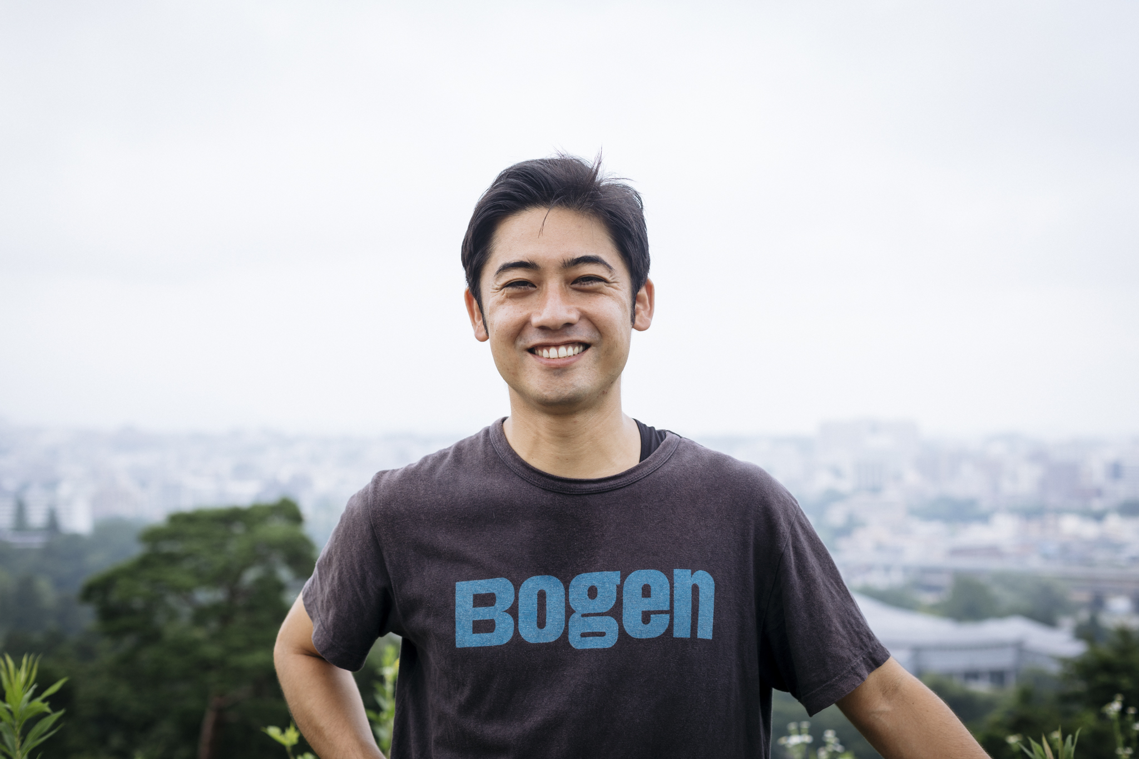
自己紹介
中浜 崇之
(TAKAYUKI NAKAHAMA)
介護福祉士として現場職員や施設長などの管理職として勤務経験。『いつまでもその人らしく生きる社会の実現』をキーワードに、介護を様々な垣根を越えて対話する場『介護ラボしゅう』を主宰。また『NPO法人Ubdobe』の理事として福祉のポジティブな視点での発信と福祉の担い手の増加に向けて様々な活動を行い全国で講演活動や講師なども勤める。
・東京都三鷹市出身
・介護福祉士、介護支援専門員
・株式会社Salud 代表取締役
・介護ラボしゅう 代表
・NPO法人Ubdobe 理事
・(株)介護コネクション アドバイザー
・現場経験16年目【特養・デイサービス】

Slide 4
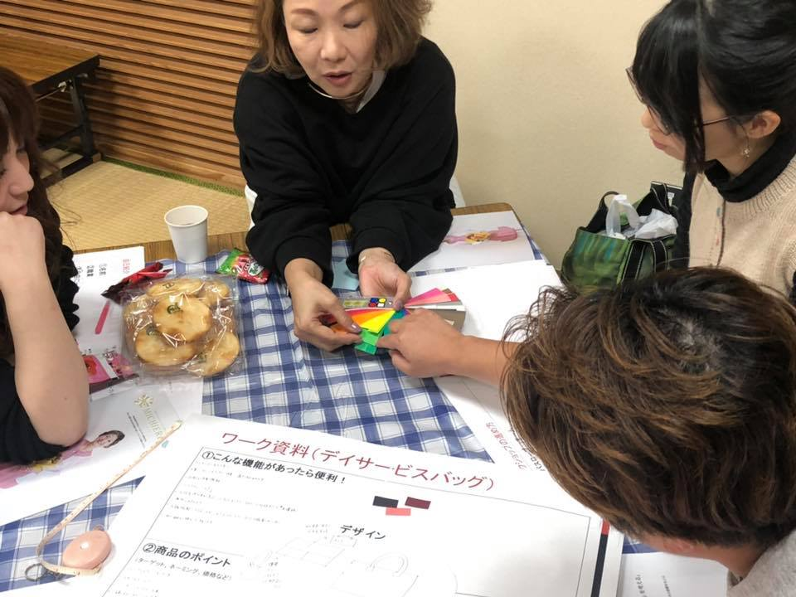

Slide 5
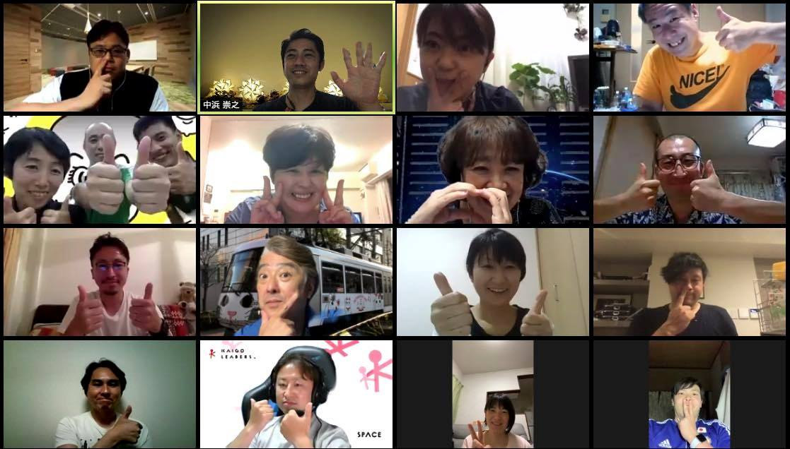

Slide 6
